Slide 1
入力システム
入力はただ押すだけではなく、
同時押しや、押した瞬間など、様々な状況が考えられます。
必要な時に機能を拡張できるように、
入力システムを作成します。

Slide 2
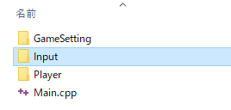

入力システム 練習
Inputフォルダを作成して、Input.cpp/.hを追加しましょう。

Slide 3
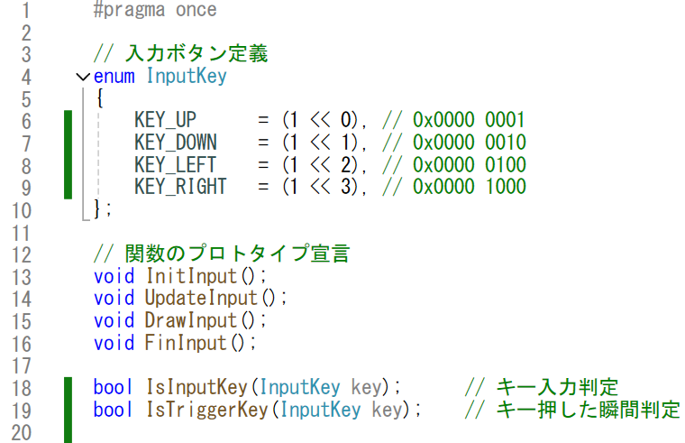
入力システム 練習
Input.hに必要な宣言を書きます。

Slide 4
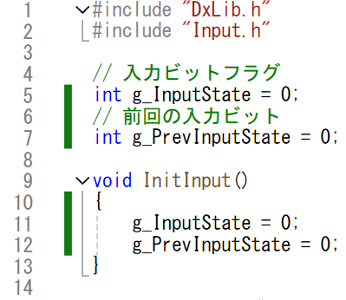
入力システム 練習
Input.cpp側に処理を書きます。

Slide 5
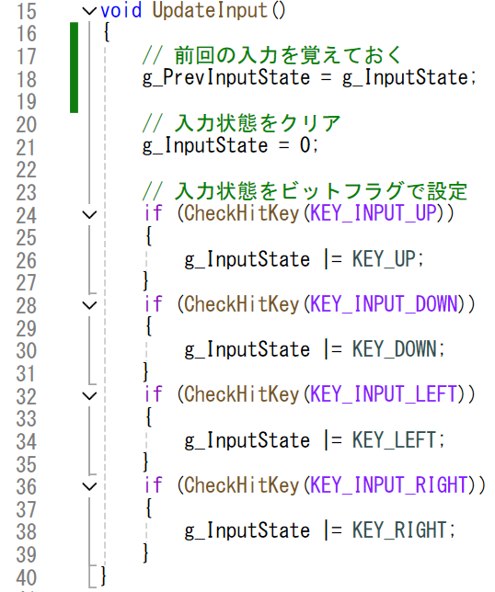
入力システム 練習
Input.cpp続き

Slide 6
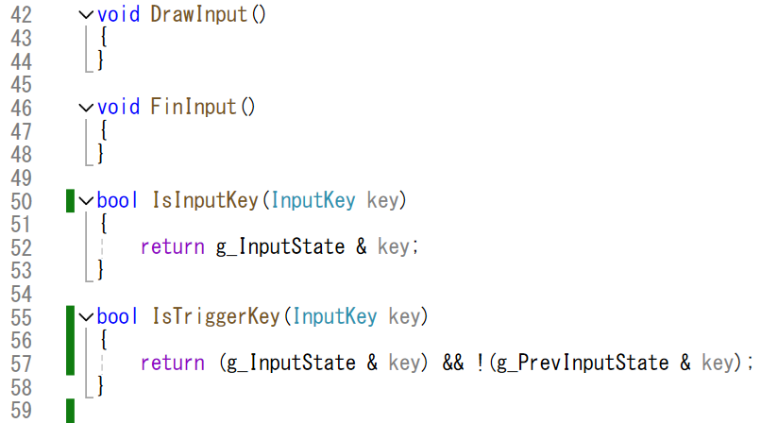
入力システム 練習
Input.cpp続き

Slide 7
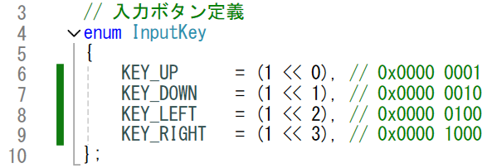
入力システム 解説
入力には同時入力があるため、ビットフラグで入力状態を管理します。
■同時入力された時のg_InputStateの例
入力 | g_InputState
右上 | 0x0000 1001
左下 | 0x0000 0110
右下 | 0x0000 1010

Slide 8
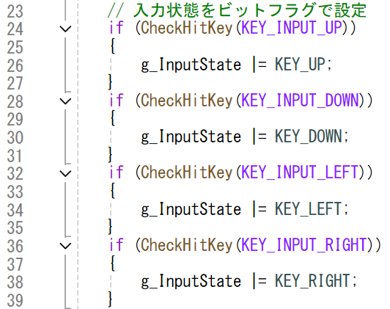
入力システム 練習
UpdateInput関数で、入力に対応したフラグを設定します。

Slide 9
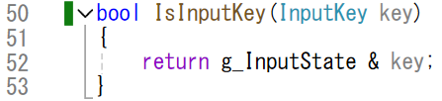
入力システム 練習
And演算すれば、入力されているキーを判定できます。

Slide 10
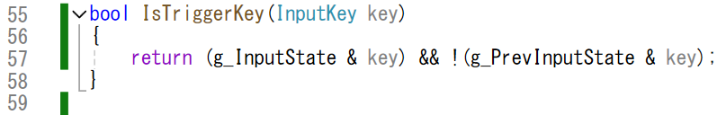
入力システム 練習
今回押されていて、前回押されてない場合は、
押した瞬間と判定できます。

Slide 11
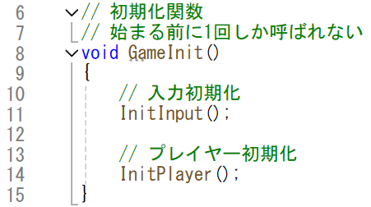
入力システム 練習
Main.cppの各関数で、
Inputシステムの関数を呼ぶようにしましょう。
Update関数以降も対応しましょう。
注意：UpdateInputはUpdatePlayerよりも前に呼びましょう。

Slide 12
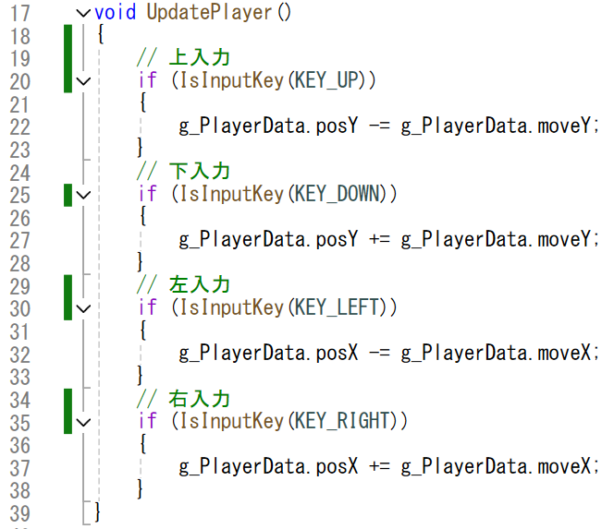
入力システム 練習
Player.cppの入力処理を、
今回の入力システムのものに置き換えましょう。（if文の条件部分）

Slide 13
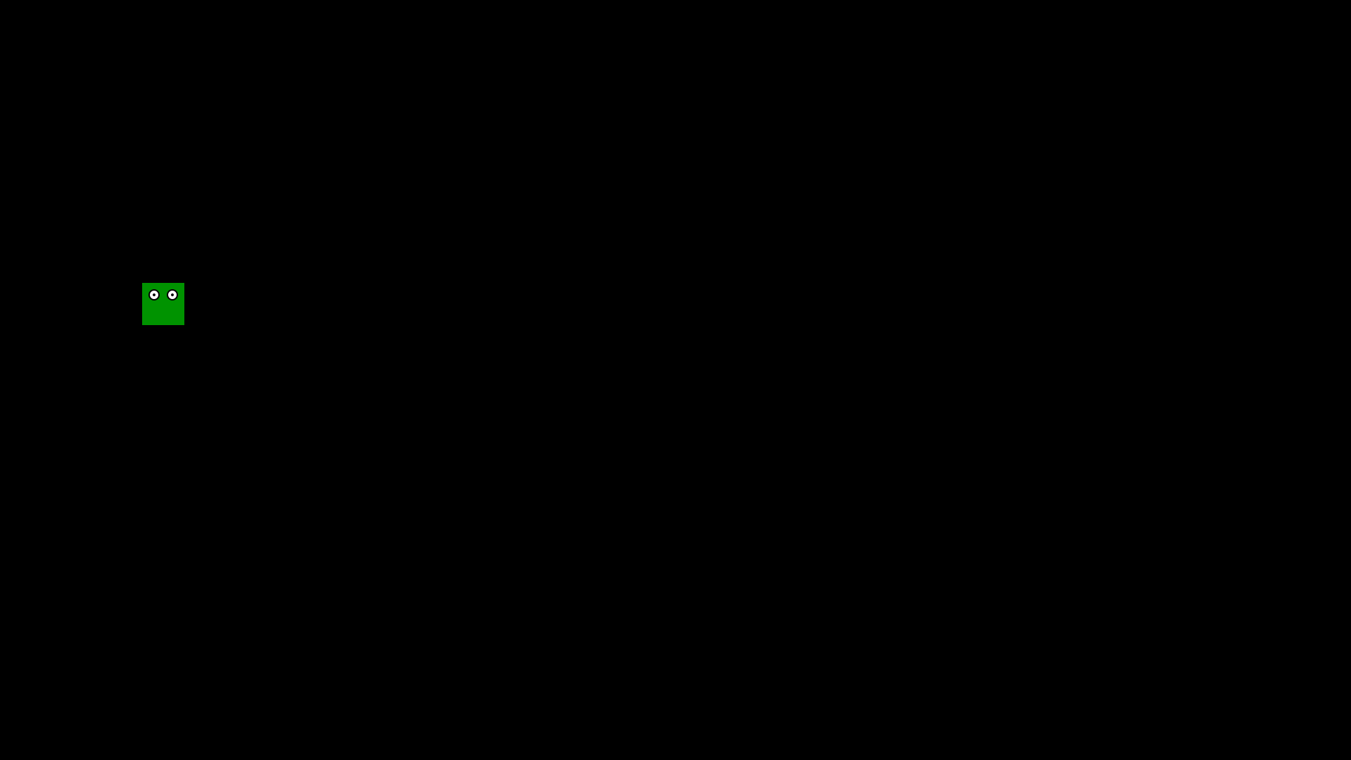
入力システム 練習
動作確認して正しく操作できるか確認しましょう。
ちょっと想定と違うかも？

Slide 14
移動処理
移動処理を本格的なものに変更します。
そのために新しいゲームロジックであるStep処理を追加します。
Step処理では、ゲーム中のものを１つ進める処理を実装します。

Slide 15
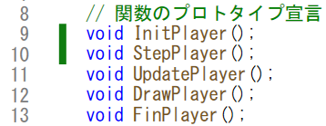
移動処理
まずPlayer.hにStep関数を追加しましょう。

Slide 16
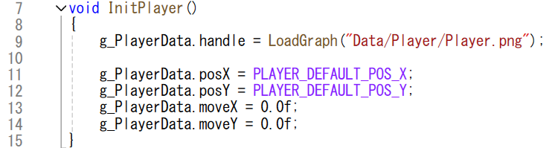
移動処理
プレイヤーの移動量の初期値を0に変更します。
（移動量0ということは最初は動いていないということ）

Slide 17
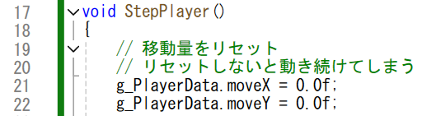
移動処理
ステップ処理で移動量を0でリセットするようにしましょう。
（何も押されなければ動かないということ）

Slide 18
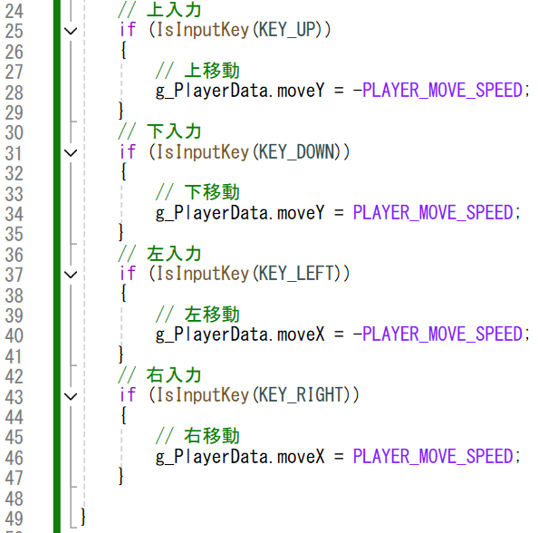
移動処理
リセット後に入力処理を書いていきます。
入力方向に合わせて移動量を設定します。

Slide 19
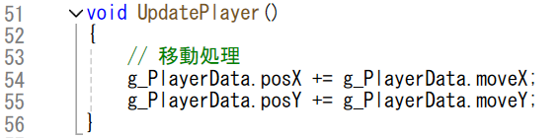
移動処理
移動処理（座標に移動量を加算する処理）はUpdate関数に書きます。

Slide 20
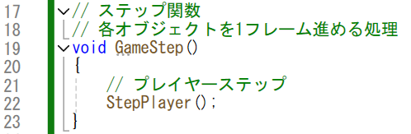
移動処理
Main.cpp側に大元のステップ関数を追加します。
中でプレイヤーのステップ関数を呼びましょう。

Slide 21
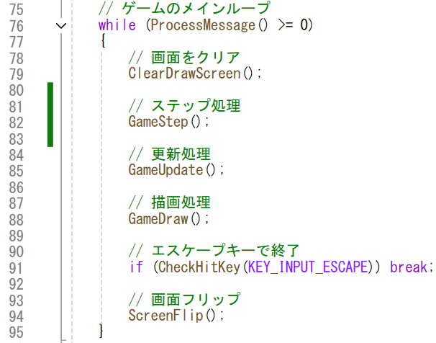
移動処理
Step処理はUpdate処理の前になります。
Stepで移動量を確定して、Updateで移動するイメージです。

